Slide 1
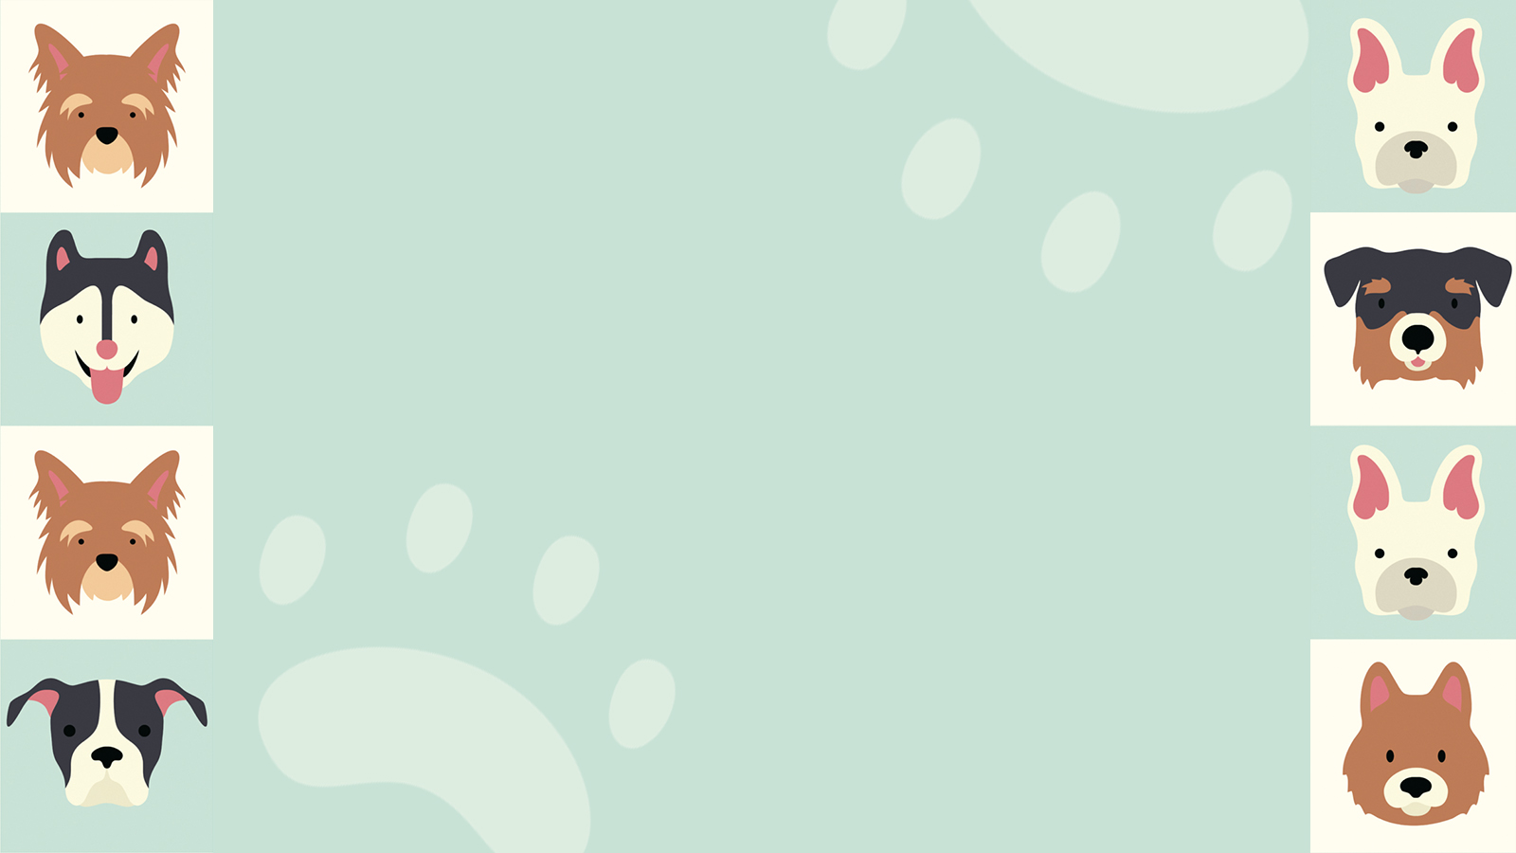
Что нужно знать, прежде чем завести собаку?
Государственное бюджетное образовательное учреждение
«Школа № 1384 имени А.А. Леманского»
Эмилия Тахабиева, 3 «А» класс
Научный руководитель:
Грищенко Наталия Валентиновна

Slide 2

Анализ проблемы
Я очень люблю домашних животных и хочу завести собаку.
Питомец становится полноценным членом семьи и другом.
Так почему же на улице проживает так много собак?

Slide 3

Актуальность проблемы
Часто желание человека обзавестись четвероногим другом
пропадает после возникновения финансовых и иных трудностей.
Злые и брошенные животные могут представлять
угрозу для человека.

Slide 4

Аспект проблемы, решаемый
в рамках данного проекта
Важно определить причины, по которым собак
бросают, и что необходимо сделать, чтобы
этого не происходило.

Slide 5

Замысел и цель проектирования
Будущим владельцам важно подготовиться к появлению
питомца – тогда владельцы будут меньше отказываться
от своих собак.

Slide 6

Задачи и методы
Задачи | Методы
1. Изучить значимость собаки в жизни человека; | Анкетирование
2. Доказать, что собаки - самые умные животные; | Эксперимент
3. Изучить почему владельцы отказываются от своих питомцев; | Интервьюирование
Составить памятку «Поздравляем! Вы решили завести собаку!»
Notes:
План работы и методы представлены на слайдах.

Slide 7

Дружба человека и собаки
Люди развивались, охотились, строили свои поселения, и для всех этих целей им нужна была помощь
Собака обладала животными инстинктами
Охота
Охрана поселений
Защита

Slide 8
Исследуя проблему я провела анкетирование.
В анкетировании приняли участие ученики 3 и 4 классов.
Ты любишь собак? Ответили: Да
1
88
Есть у тебя дома собака? Ответили: Нет
2
71
100
учеников ответили на вопросы
Хотел бы ты завести собаку? Ответили: Да
3
67
Тебе известны подвиги собак? Ответили: Да
4
21
Знаешь ли ты, откуда можно взять собаку? Ответили: Нет
5
53

Slide 9

Я решила повторить эксперимент ученых.
В моем исследовании приняли участие 5 собак наших друзей.
Мося
Джек-рассел-терьер
Хорошо обучен,
знает команды
Персик
Колли
Хорошо обучен,
знает команды
Чика
Чихуахуа
Не обучен
командам
Кельвин
Бигль
Плохо знает
команды
Рекс
Немецкая овчарка
Хорошо обучен,
знает команды
Наклонил голову, выполняя команду

Slide 10

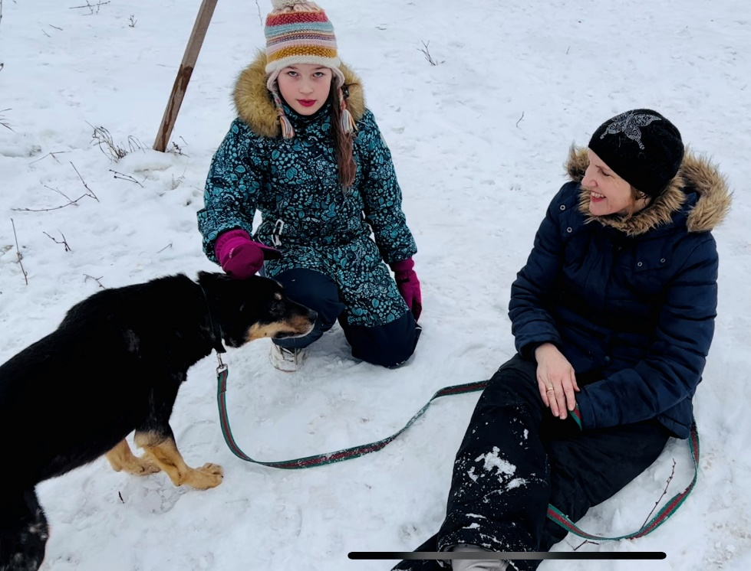
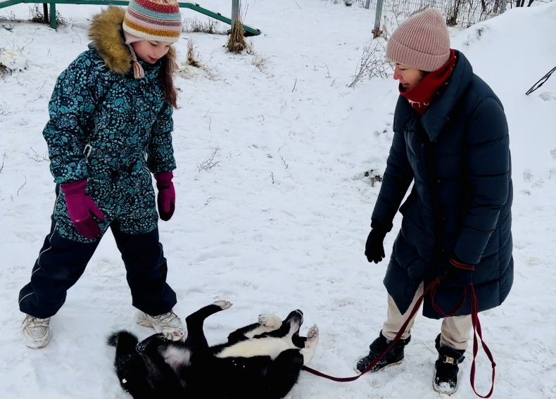
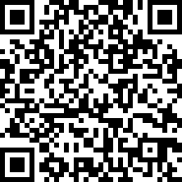
Для того, чтобы понять основные причины, почему владельцы
отказываются от питомцев я взяла интервью у волонтеров собачьего приюта «GetDog» на Севере Москвы, в Химках

Slide 11
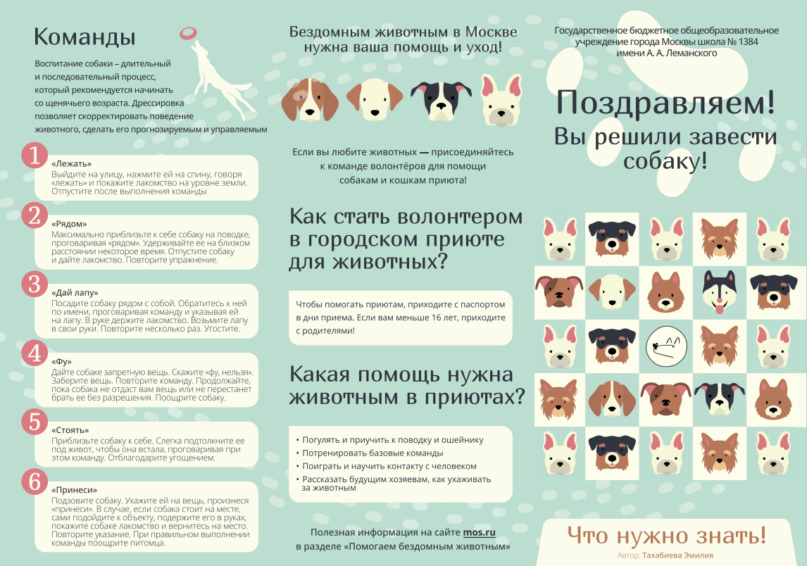
Результаты проектной работы

Slide 12
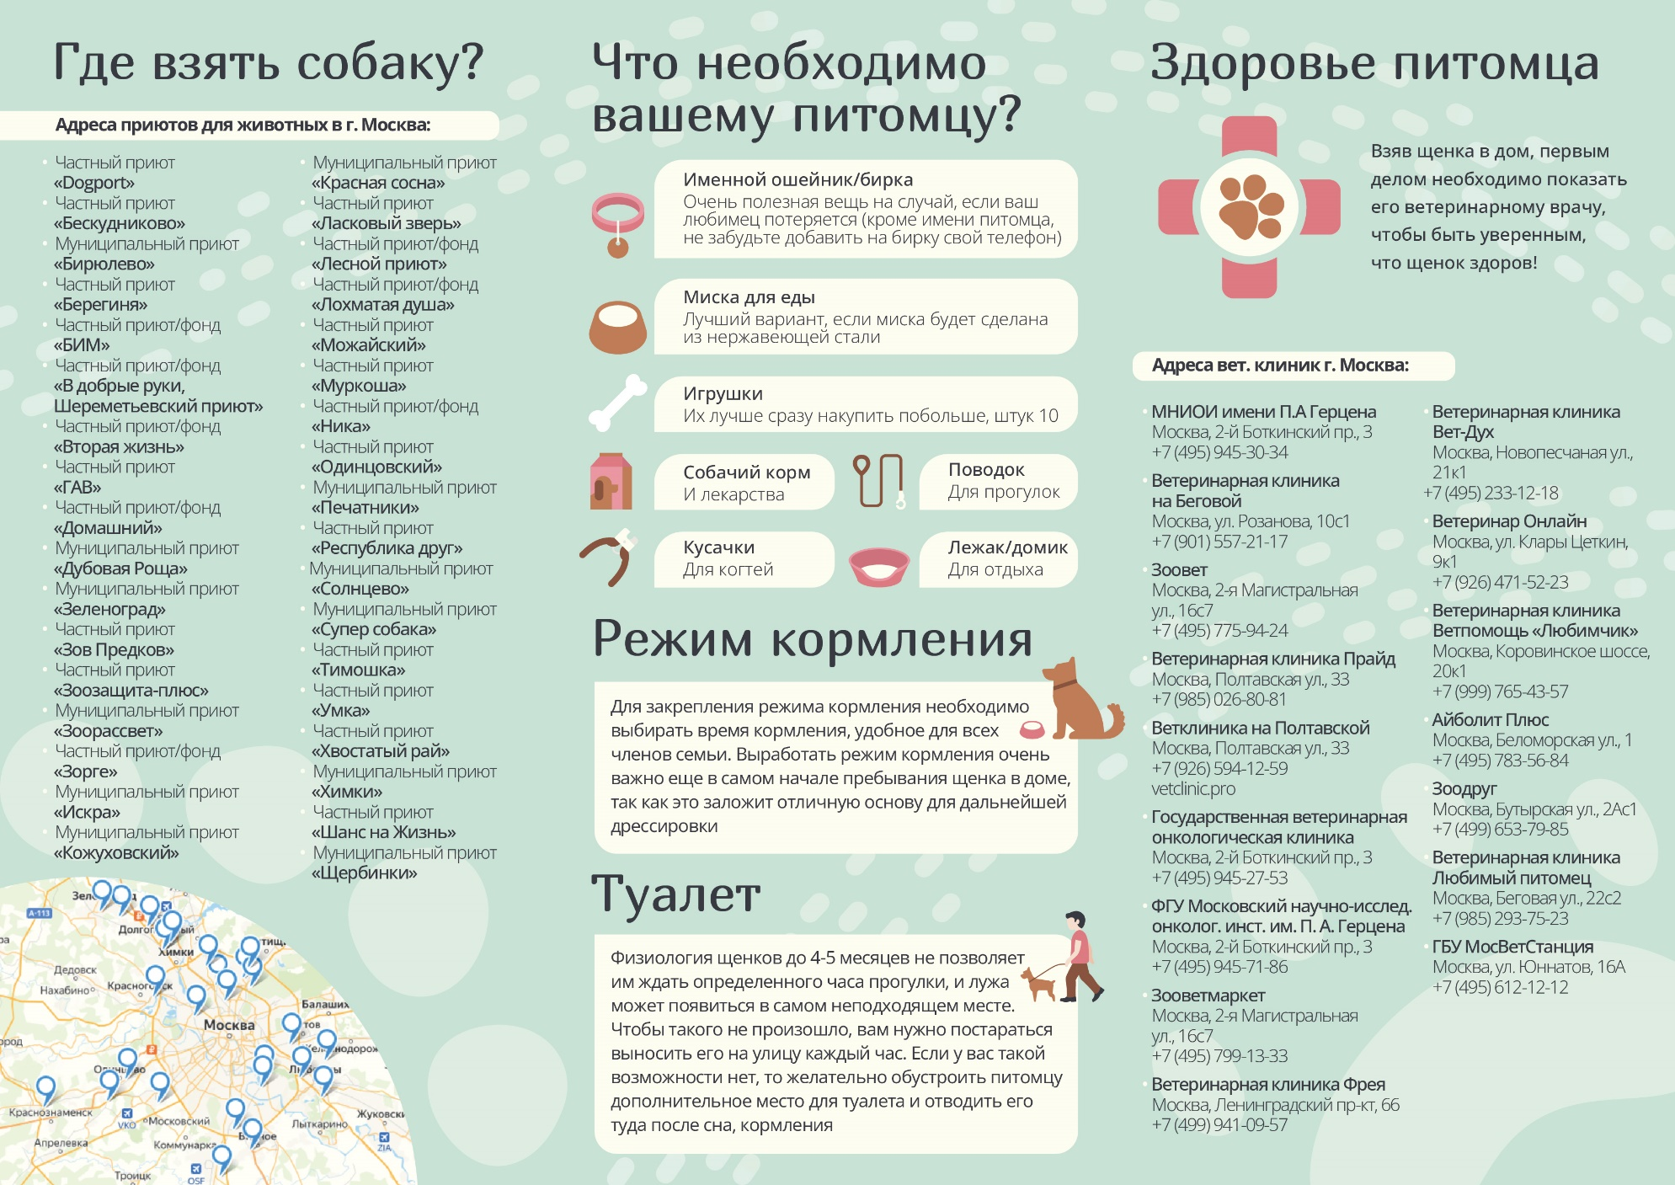

Slide 13
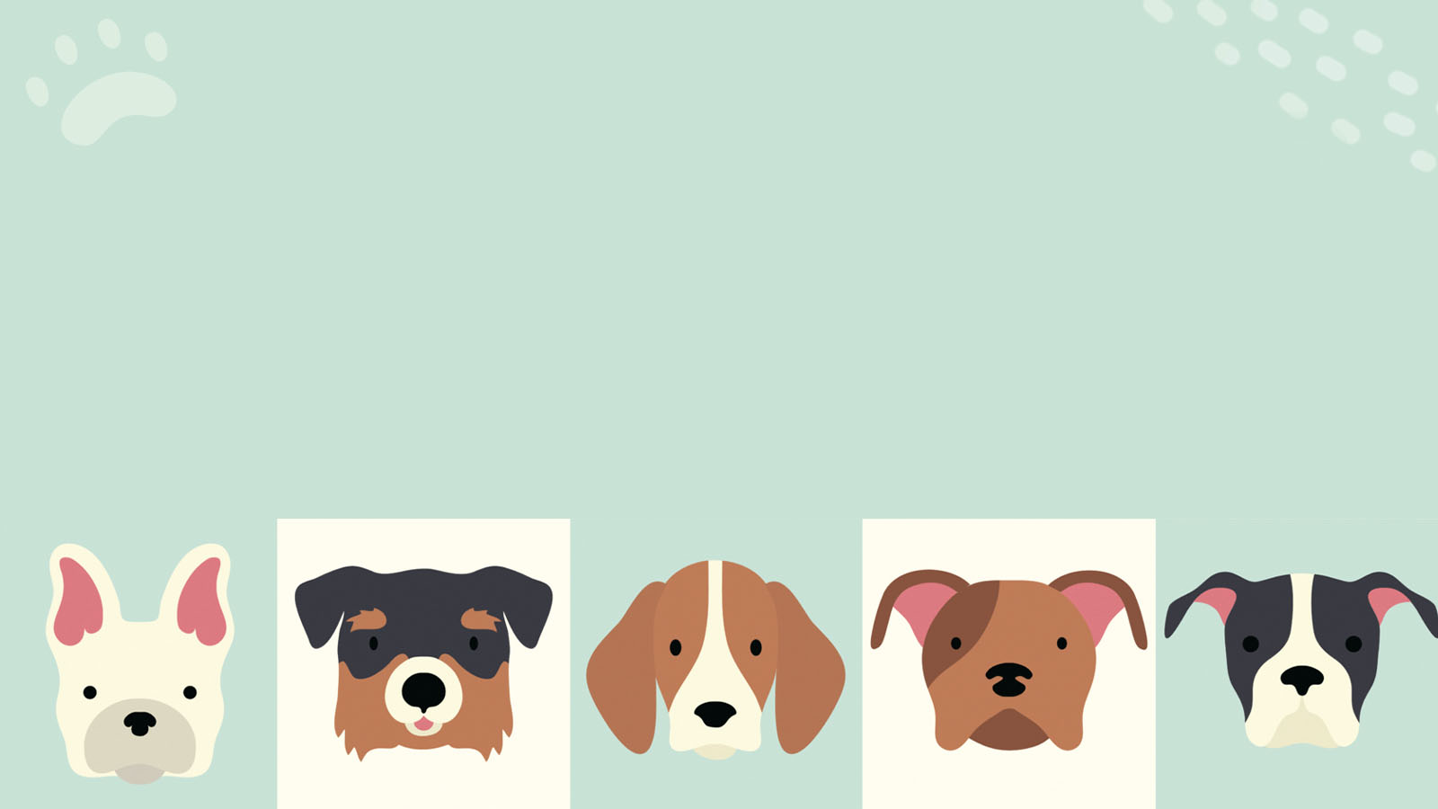
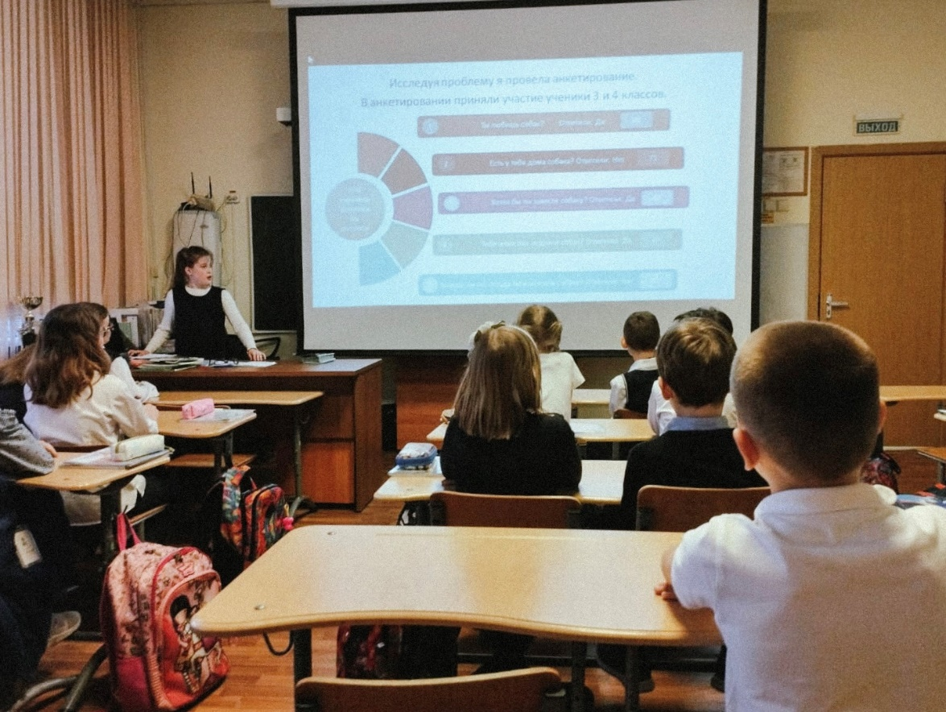
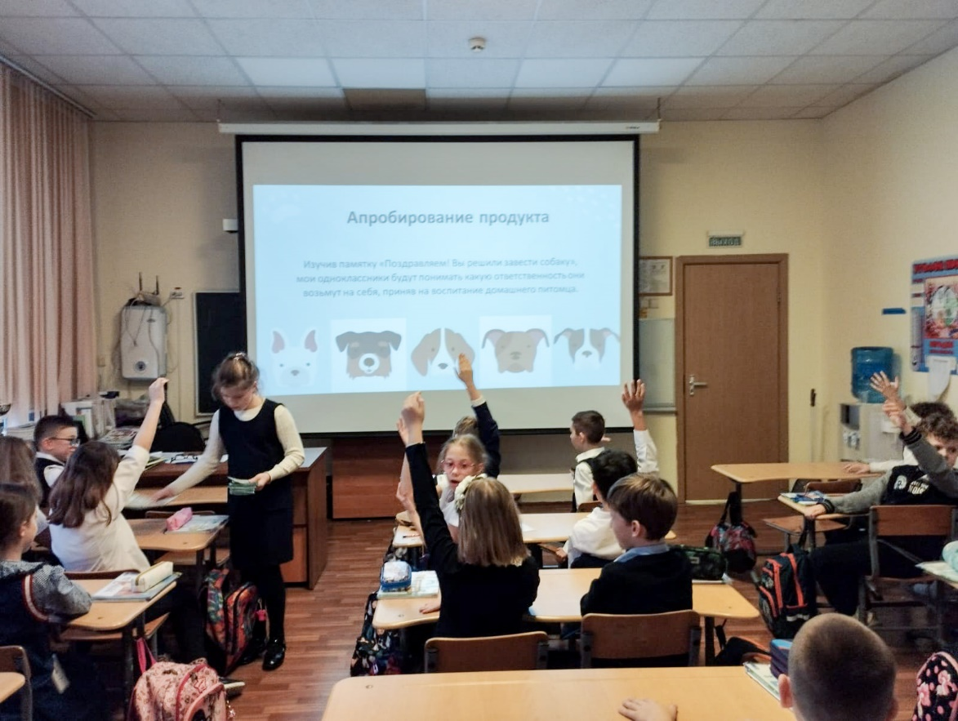
Апробирование продукта
Изучив памятку «Поздравляем! Вы решили завести собаку»,
мои одноклассники будут понимать какую ответственность они
возьмут на себя, приняв на воспитание домашнего питомца.

Slide 14

Список литературы и источников
Давыденко В. И. Энциклопедия по уходу за собаками, Современный литератор, 2000. – 608 с.
Елькин, Т. М. Собака – друг человека / Т. М. Елькин, А. Н. Колесникова/ Юный ученый. – 2015. [Электронный ресурс] – Режим доступа: https://moluch.ru/young/archive/1/63/
Штепакова Л. Почему собаки наклоняют голову вбок/ Штепакова Л. /Комсомольская правда. – 2021. [Электронный ресурс] – Режим доступа: /https://www.kp.ru/daily/28353.5/4500205/
Александрова Е.И. /Собаки. – СПб.: «БКК», 2006. – 96 с.
Лоренц К., Человек находит друга / Конрад Лоренц. – Издательство АСТ, 2017 г. – 190 с.
Яковлев Ю., У человека должна быть собака / Юрий Яковлев. - Издательство: Речь, 2015 г. – 164 с.
Википедия/[Электронный ресурс] – Режим доступа: http://ru.wikipedia.org/wiki/Собака
У вас будет собака: как подготовиться к появлению щенка в доме [Электронный ресурс] – Режим доступа: https://www.jvlife.ru/articles/2134-u-vas-budet-sobaka-kak-podgotovitsya-k-poyavleniyu-schenka-v-dome
Notes:
В подготовке проекта использованы научная литература, справочная информация и интернет-источники, представленные на слайде.

Slide 15
Участие в конференциях
Открытая научно-практическая конференция «Дети – творцы 21 века» (секция «Экология»)
Всероссийский конкурс проектных и исследовательских работ учащихся «Горизонты открытий» (Секция «Хочу всё знать»)
Московский фестиваль творческих открытий и инициатив «ЛЕОНАРДО» (Секция «Хочу всё знать»)

Slide 16


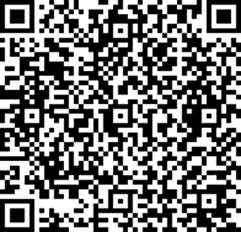
ГБОУ школа № 1384
имени А. А. Леманского
1384@edu.mos.ru.
Notes:
Спасибо за внимание!

